Slide 1




LUYỆN TẬP: TỪ TRÁI NGHĨA. ĐẶT CÂU KHIẾN

Slide 2
Câu 2: Câu khiến dùng để làm gì?
A. Dùng để giới thiệu, để kể, để tả
B. Dùng để bộc lộ cảm xúc
C. Dùng để yêu cầu, đề nghị

Slide 3
Câu 3: Cuối câu khiến thường có dấu gì?
A. Dấu chấm
B. Dấu chấm than
C. Dấu chấm hỏi

Slide 4
LUYỆN TẬP: TỪ TRÁI NGHĨA. ĐẶT CÂU KHIẾN

Slide 5
1
Nhận biết từ ngữ có nghĩa trái ngược nhau và tìm được những từ trái ngĩa
2
YÊU CẦU CẦN ĐẠT
Đặt được câu khiến phù hợp với tình huống
3
Sử dụng câu khiến phù hợp với hoàn cảnh

Slide 6
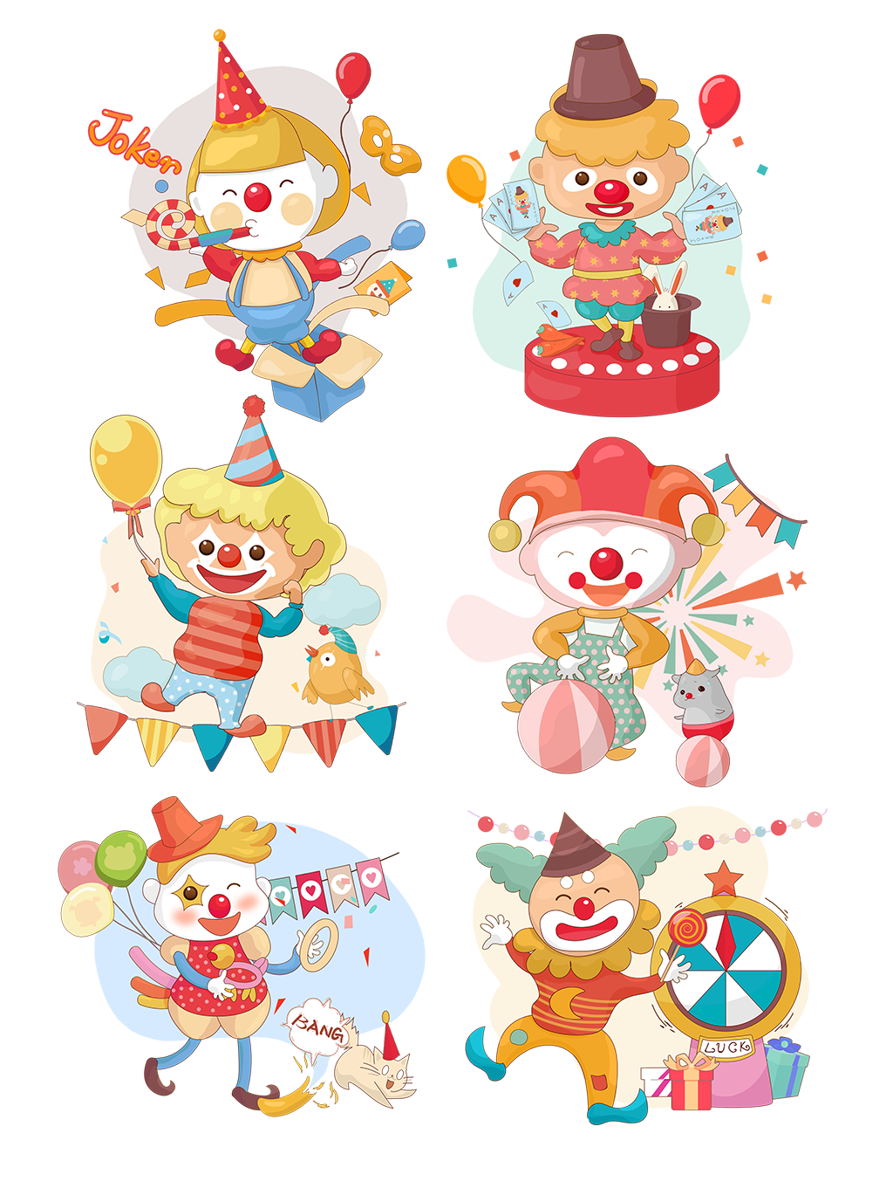

Khám phá

Slide 7
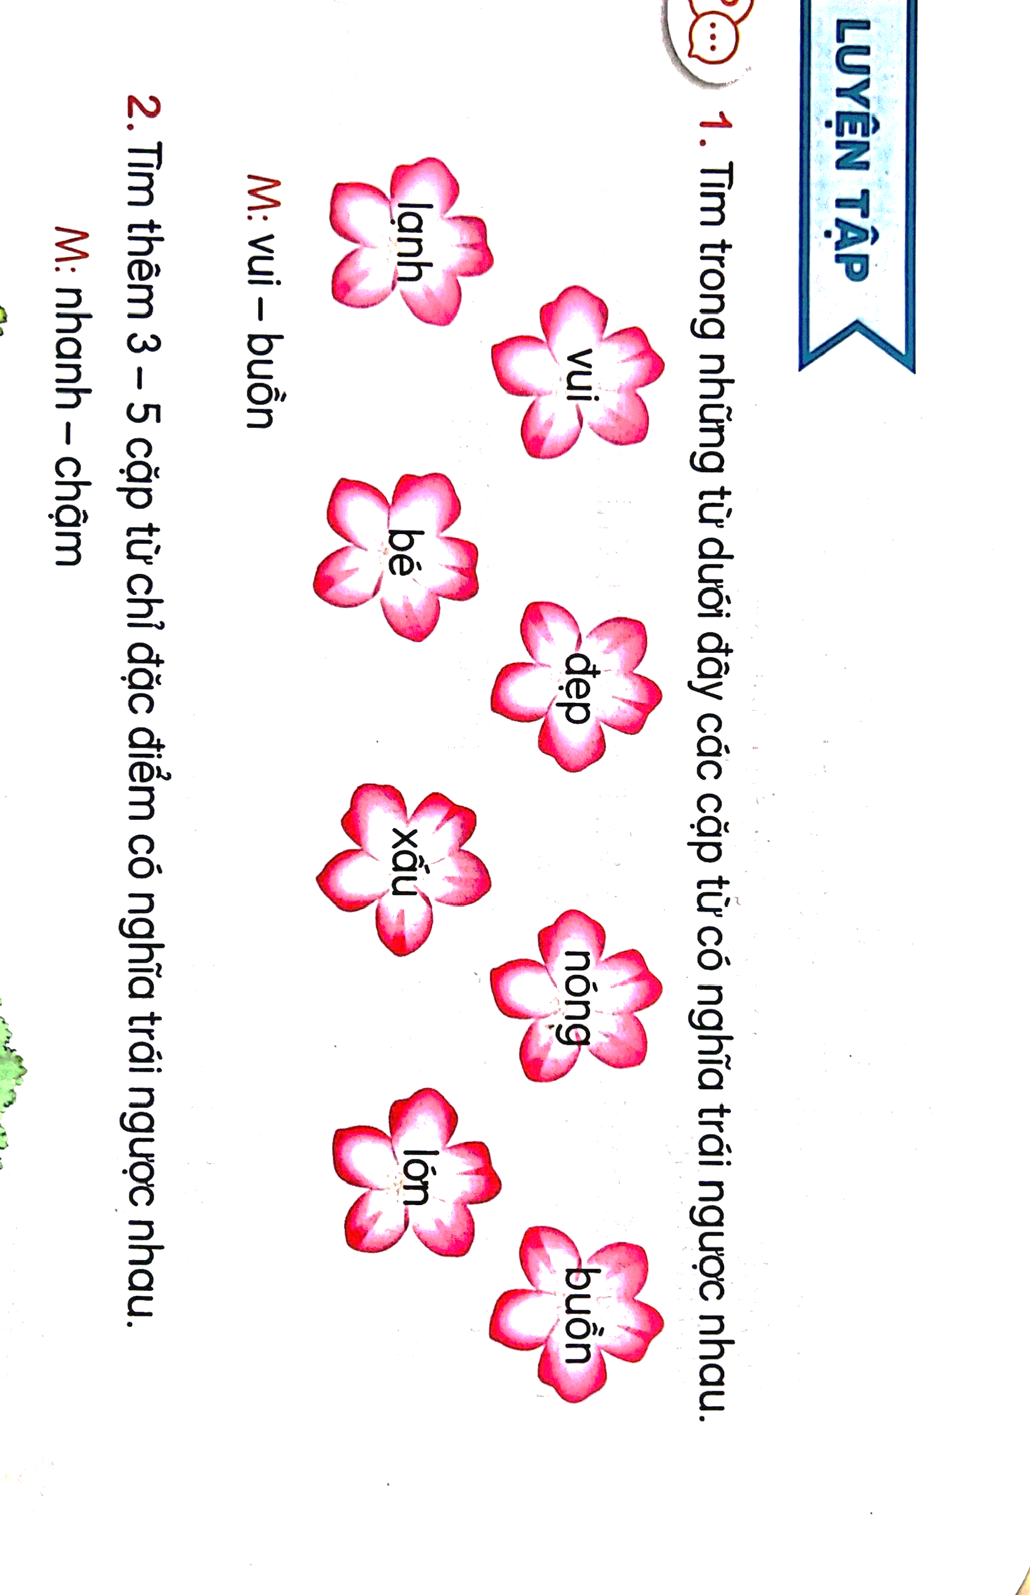


1. Tìm trong những từ dưới đây các cặp từ có nghĩa trái ngược nhau.
HOẠT ĐỘNG
NHÓM ĐÔI
M: vui – buồn

Slide 8

Các cặp từ có nghĩa trái ngược nhau.
-
-
-
-

Slide 9

Cặp từ chỉ đặc điểm có nghĩa trái ngược nhau
cao – thấp
nặng – gầy
ngắn – dài
già – trẻ
to – nhỏ
chăm chỉ – lười biếng

Slide 10
3. Đọc lại câu chuyện Đi tìm mặt trời, đặt câu khiến trong tình huống sau:
a. Đóng vai gõ kiến đến nhờ công, liếu điếu hoặc chích choè đi tìm mặt trời.
b. Đóng vai gà trống, nói lời đề nghị mặt trời chiếu ánh sáng cho khu rừng tối tăm, ẩm ướt
Làm bài vào vở

Slide 11
a. Chị Công ơi! Chị hãy đi tìm mặt trời đi!
b. Thưa mặt trời, xin ông hãy chiếu ánh sáng cho khu rừng tối tăm, ẩm ướt này!
Notes:
Thiết kế: Hương Thảo – Zalo: 0972.115.126

Slide 12
Từ trái nghĩa
Nhận biết được từ trái nghĩa
Nội dung bài học
Câu khiến
Đặt câu khiến

